Slide 1
Relacje nauka-wiara: konflikt czy współistnienie? Ks. dr hab. Piotr Roszak Wydział Teologiczny

Slide 2
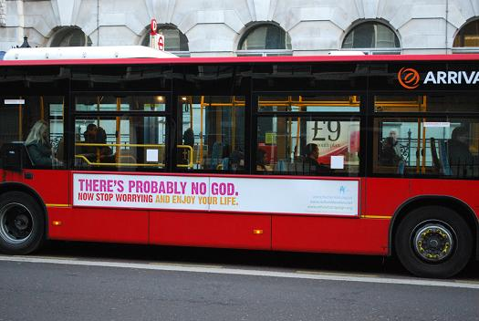
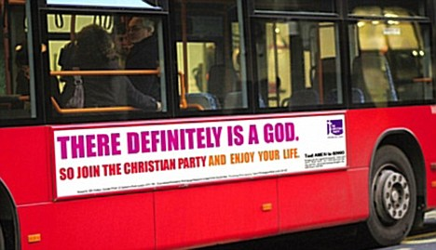
Skazani na konflikt?
„Nie mogę uczynić więcej jak tylko podkreślić w zdecydowany sposób, że stary model wojny totalnej między nauką i religią, który był rozpowszechnioną opinią, pewnym standardem mojej laickiej edukacji budowanej na dwóch książkach z XIX wieku (Drapera z 1874 i White z 1896) przedstawia dychotomię absurdalnie fałszywą i karykaturalną, wskazując na konflikt nieistniejący… „Religia” jako taka nigdy nie przeciwstawiała się bowiem „nauce” w sposób generalny i całkowity”
Stephen Jay Gould - agnostyk

Slide 3
„Poważne studium historii nauki pokazało, że w przeszłości istniała nadzwyczajna i skomplikowana relacja między nauką i religią, tak iż trudno jest dziś utrzymać tezy generalizujące ich relacje (…) członkowie Kościoła katolickiego nie zawsze byli obskurantystami, wielu naukowców wyznawało wiarę religijną, choć ich teologia nie zawsze była ortodoksyjna. Rzekome konflikty między nauką a religią czasami są po prostu zderzeniem różnych interesów naukowych albo różnych frakcji teologicznych rywalizujących ze sobą”.
(John Brooke, Oxford)
John Hedley Brooke (born 1944) is a British historian of science specialising in the relationship between science and religion. He was also the president of the International Society for Science and Religion (ISSR) from 2008 to 2011
To pozytywizm żyje iluzją, że można uprawiać naukę bez założeń epistemologicznych…

Slide 4
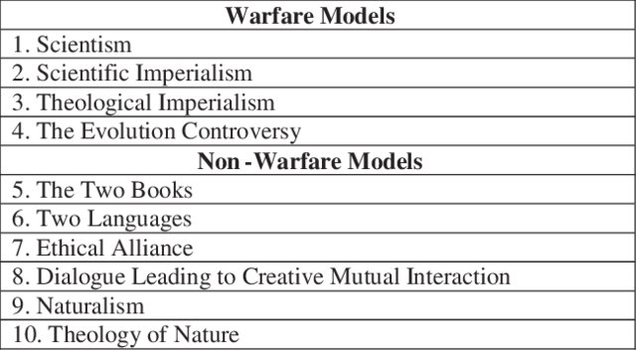
KLASYFIKACJA Teda Petersa
See T. Peters, Science and Religion: Ten Models of War, Truce, and Partnership, Theology and Science 1 (2018), p. 11–53.

Slide 5
Droga biblijnych Mędrców ze wschodu
Ich droga do Boga wiedzie przez „naukę”, wynika z obserwacji nieba, odkrycia gwiazdy i kończy się wiarą.
Ma ona dwa etapy:
1/ Najpierw prowadzenie „gwiazdą”, światem materialnym do Jerozolimy
2/ a potem od Jerozolimy do Betlejem (ok. 10 km) proroctwem Starego Testamentu, ale gwiazda im nadal towarzyszy

Slide 6
Plan spotkań
1. Czym jest nauka a czym religia?
2. Konflikt religia-nauka? Jak rodzi się nowożytna nauka (Galileusz)
3. NOMA i modele relacji nauka-wiara wg Iana Barboura
4. Ewolucja a stworzenie. Teizm ewolucyjny – J. Życiński, M. Heller
5. Neuronauki a religia. Projekt tzw. „transhumanizmu”.

Slide 7
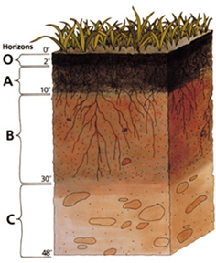
Założenia nauki
„Istnieją trzy rodzaje takich założeń. Pierwsze z nich odnosi się do inteligibilności lub racjonalności natury: może zostać nazwane ontologicznym i pozostaje ściśle powiązane z porządkiem natury.
Drugie dotyczy ludzkiej zdolności do poznania porządku natury: można je określić jako epistemologiczne i zawiera różne modalności argumentacji naukowej.
Trzecie zaś odnosi się do wartości związanych z działalnością naukową: może być nazwane etycznym, a mieści w sobie poszukiwanie prawdy, ścisłości, obiektywności, skromności intelektualnej, służby innym, współpracy oraz innych wartości z nimi związanymi”
Mariano Artigas

Slide 8
Współczesna definicja nauki
wychodzi od doświadczenia codziennego i od ludzkiego pragnienia poznania prawdy
jako czynność, jest systematycznym i ścisłym poszukiwaniem wyjaśnień, które pozwolą rozwiązać problemy. W tym procesie posiłkujemy się doświadczeniem, matematyką i argumentami racjonalnymi; poddaje wyjaśnienia ścisłym i dokładnym sprawdzeniom, aby przekonać się o ich ważności; wykorzystuje rozumowania, testy, dowody, które pozwalają do uzyskanie wniosków, do których nie można byłoby dojść w inny sposób; szuka wiedzy, która przekracza pozory.
Jako rezultat, nauka jest wiedzą udowodnioną, które wykracza poza potoczne doświadczenie i pozwala na panowanie nad procesami naturalnymi

Slide 9
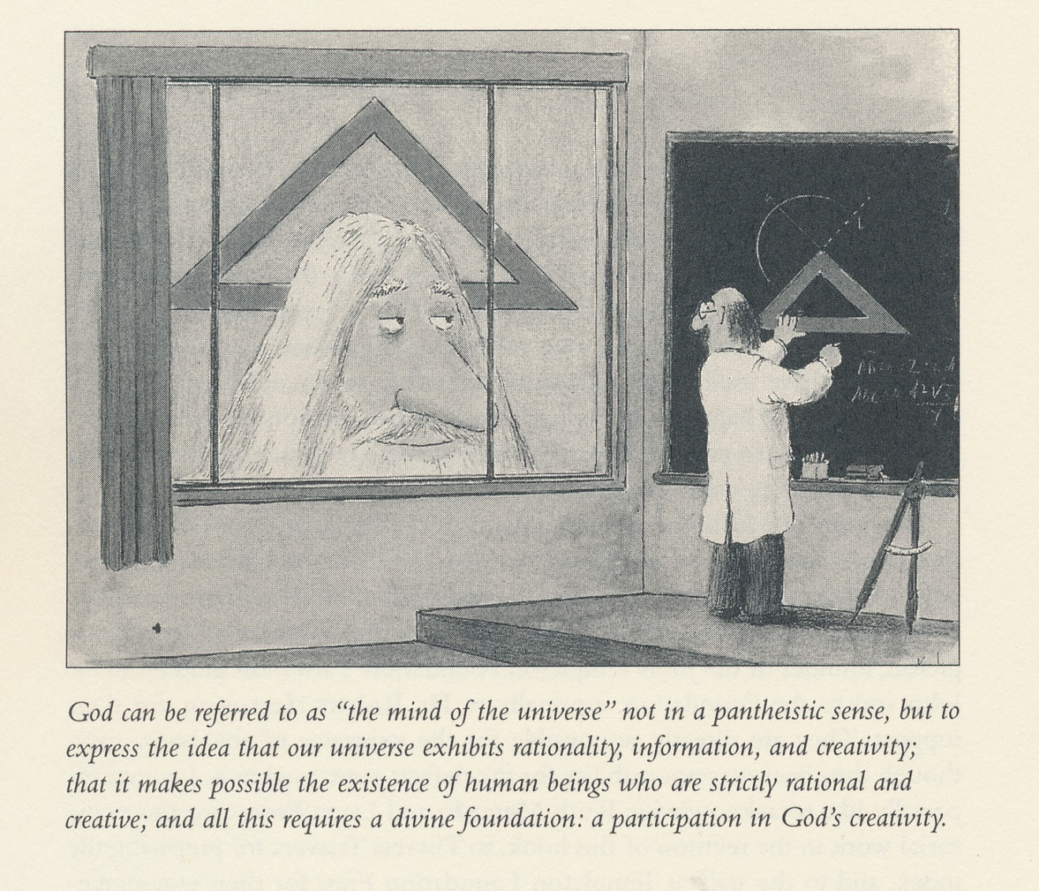
Umysł Wszechświata
Nauka i religia jako dwa ważne czynniki kultury – nie chodzi o homogeniczność, ich stopienie.
„Żyjemy w czasie, gdy nauka uświadamia sobie swoje własne ograniczenia” (V. Havel)
Wszechświat jest przeniknięty w swym najgłębszym bycie przez pewną racjonalność, której wyjaśnienie odsyła do osobowego Umysłu
Nauka i religia jako wezwane do budowania mostów – ideał Uniwersytetu

Slide 10
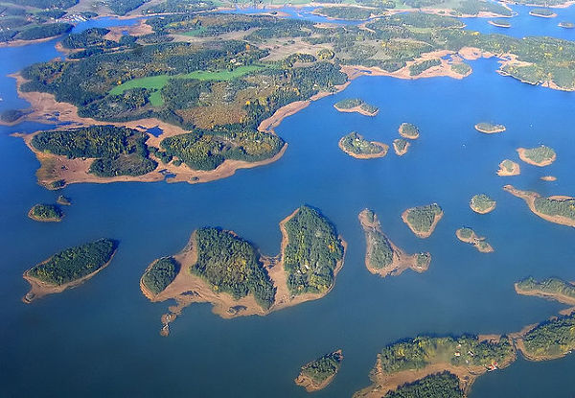
Idea Uniwersytetu
Czy każdy z Wydziałów to wyspa na archipelagu? Kto zbuduje mosty między nimi?
Po co Kościół zakładał pierwsze uniwersytety w XIII wieku?
„Myślcie o Bogu właściwie” (Mdr 1,1)
Wiedza teoretyczna, która jest horyzontem dla rozwiązywania największych problemów
Kontekst „uzasadnienia” i „odkrycia” w filozofii nauki

Slide 11
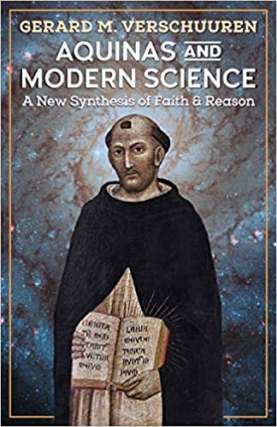
Sub ratione dei
„Obie nauki [nauka i teologia] nie postępują według tego samego porządku. W doktrynie filozoficznej, która rozważa stworzenia same w sobie i wiedzie od nich do poznania Boga, najpierw są rozważania o stworzeniach, a na końcu o Bogu. W nauce wiary zaś, rozważającej stworzenia tylko w ich relacji do Boga, najpierw są rozważania o Bogu, a następnie o stworzeniach. I w ten sposób jest ona doskonalsza, gdyż jest bardziej podobna do poznania przypisywanego Bogu, który poznając siebie ogląda inne rzeczy” ( Summa Contra Gentiles II, cap. 4).
Odkrywanie Boga jako przyczyny powszechnej przez przyczyny szczegółowe
Extra scientiam nulla theologia?
Nie istnieje teologia poza nauką

Slide 12
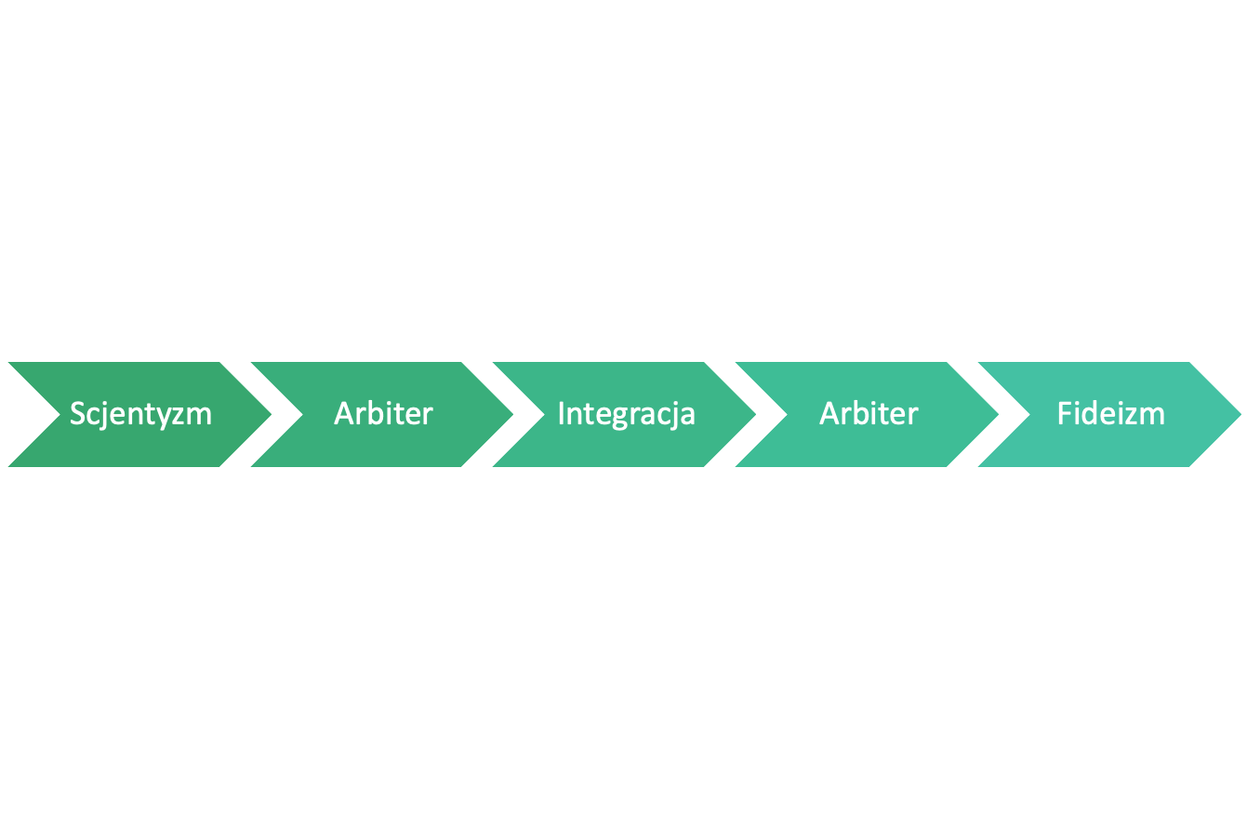
Skala Messera
Trzy przykłady „korzyści”
1. krytyczny osąd, aby odróżnić co jest zbyt mocnym redukcjonizmem
2. pozwala lepiej ująć pewne tematy teologiczne, np. socjologia pozwala zrozumieć procesy sekularyzacyjne, zarządzanie
3. Metodologia – zastosowanie metod empirycznych

Slide 13
Galileusz, ojciec nowożytnej nauki

Slide 14
Zapominanie o teologii stworzenia
Tendencja do „przeskakiwania” do wyniku, dominacja logiki „gotowca” wbrew biblijnej idei Boga, który prowadzi procesy.
Nieinteresowanie się „naukami” przez teologa to deprecjonowanie teologii naturalnej i postrzeganie Objawienia w „systemie” okazjonalistycznym
Objawienie nie jest odpowiedzią na wszystkie pytania, ale kluczem (zasadą) do odkrywania świata (sub ratione Dei).
Przywrócić zerwany pakt z naturą: w Chrystusie pojednać świat ze sobą

Slide 15
Tomasz z Akwinu
Rozmyślanie o dziełach Bożych jest potrzebne dla wiary, ponieważ:
Możemy przez nie podziwiać i rozważać Mądrość Bożą – „rzeczy bowiem, które powstają dzięki idei twórczej, przedstawiają ją samą, ponieważ są utworzone na jej podobieństwo” (Ps. 104,24: „Tyś wszystko mądrze uczynił”)
Wiedzie do podziwu dla najwyższej mocy Boga, i co za tym idzie, rodzi w sercach ludzi cześć dla Boga. Trzeba bowiem uznać, że moc twórcy przewyższa rzeczy utworzone.
Rozpala dusze ludzkie miłością ku dobroci Bożej : „cokolwiek bowiem dobrego i doskonałego znajduje się cząstkowo w różnych stworzeniach, to w Nim jest w całości zjednoczone jako w źródle wszelkiej dobroci” – to niczym potoki dobroci rozlane na stworzenie

Slide 16
4. „Rozważanie to nadaje ludziom pewne podobieństwo do doskonałości Bożej. Wykazaliśmy, że Bóg poznając samego siebie ogląda w sobie wszystkie inne rzeczy. Skoro więc wiara chrześcijańska poucza człowieka o Bogu i sprawia, że przez światło Objawienia Bożego poznaje on stworzenia, w człowieku powstaje pewne podobieństwo do Mądrości Bożej. Stąd też powiedziane jest w 2 Liście do Koryntian 3,18: „My wszyscy z odsłoniętą twarzą wpatrując się w Chwałę Pańską, upodabniamy się do Jego obrazu”.
Rozważanie stworzeń („nauka”) jest potrzebne nie tylko do pouczenia w prawdzie, ale do odpierania błędów (cap. 3): np. nieznajomość stworzeń prowadzi do ich ubóstwiania, a „powyższy błąd zdarza się dlatego, ze się nie zna natury stworzenia”

Slide 17
Nieznajomość stworzenia umniejsza moc Bożą działającą w stworzeniach, jak ci, którzy przyjmują dwie zasady dla rzeczy (ich własną naturę i Boga), albo Ci co osłabiają Opatrzność, usuwając spod jej pieczy pewne kwestie lub przecząc temu, że Opatrzność może działać poza zwykłym biegiem rzeczy (naturalizm). Hi 22,17: „Oceniali Wszechmocnego jakoby nie mógł nic uczynić”
To nieznajomość własnego miejsca w hierarchii stworzenia, wypacza godność samego człowieka.
„Okazuje się, że fałszywy jest pogląd tych, którzy twierdzili, że dla prawdy wiary jest rzeczą obojętną, jakie kto ma zdanie o stworzeniach, byle tylko o Bogu miał słuszne zdanie, jak mówi Augustyn w dziele O pochodzeniu duszy. Błąd bowiem odnoszący się do stworzeń skutkuje fałszywym mniemaniem o Bogu i poddaje umysły ludzkie jakimś innym przyczynom, odwodzi je od Tego, do którego wiara stara się kierować”

Slide 18
Cztery modele relacji nauka-wiara
G. Karwasz: wzajemnie przesuwające się granice, jak dzień i noc na kuli ziemskiej

